Slide 1

Правила приема документов на хранение в Санкт-Петербургское государственное казенное учреждение «Центр архивных документов, методических материалов и статистической отчетности в сфере образования

Slide 2
Организация должна хранить документы по личному составу в течение сроков, указанных в статье 22.1 Закона «Об архивном деле в Российской Федерации» от 22 октября 2004 г. № 125-ФЗ и статьями 435, 444 Перечня типовых управленческих архивных документов, образующихся в процессе деятельности государственных органов местного самоуправления и организаций,
с указанием сроков хранения, утвержденного приказом Росархива от 20.12.2019 № 236.

Slide 3
Правила приема документов разработаны на основе Правил организации хранения, комплектования, учета и использования документов Архивного фонда Российской Федерации и других архивных документов в органах государственной власти, органах местного самоуправления и организациях, утвержденных приказом Министерства культуры Российской Федерации от 31.03.2015 № 526

Slide 4
ПРИЕМ ДОКУМЕНТОВ НА ХРАНЕНИЕ В АРХИВ
I. Оформление дел на бумажном носителе
II. Составление описи дел по личному составу (лицевые счета)
III. Передача дел на архивное хранение

Slide 5
Оформление дела на бумажном носителе
Формирование дела
Формирование дела
Переплет
Переплет
Переплет
Оформление обложки

Slide 6
Формирование дела
1 дело=1 год
Не более 250 листов при толщине дела не более 4 см
Удаляются все металлические скрепления (скобы, скрепки)
Документы в алфавитом порядке
Нумерация листов
Лист-заверитель

Slide 7
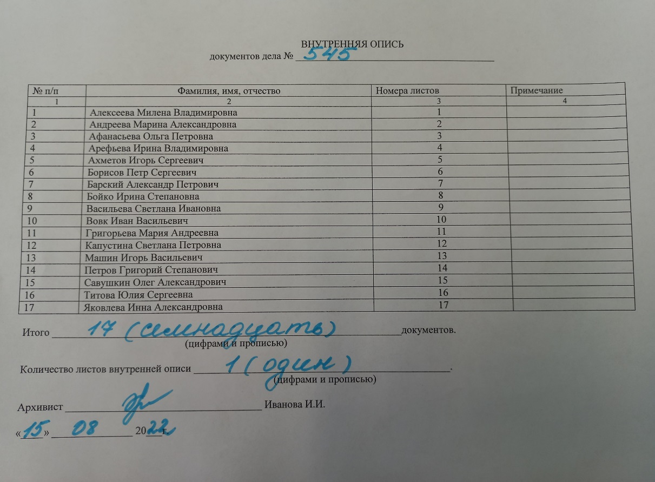
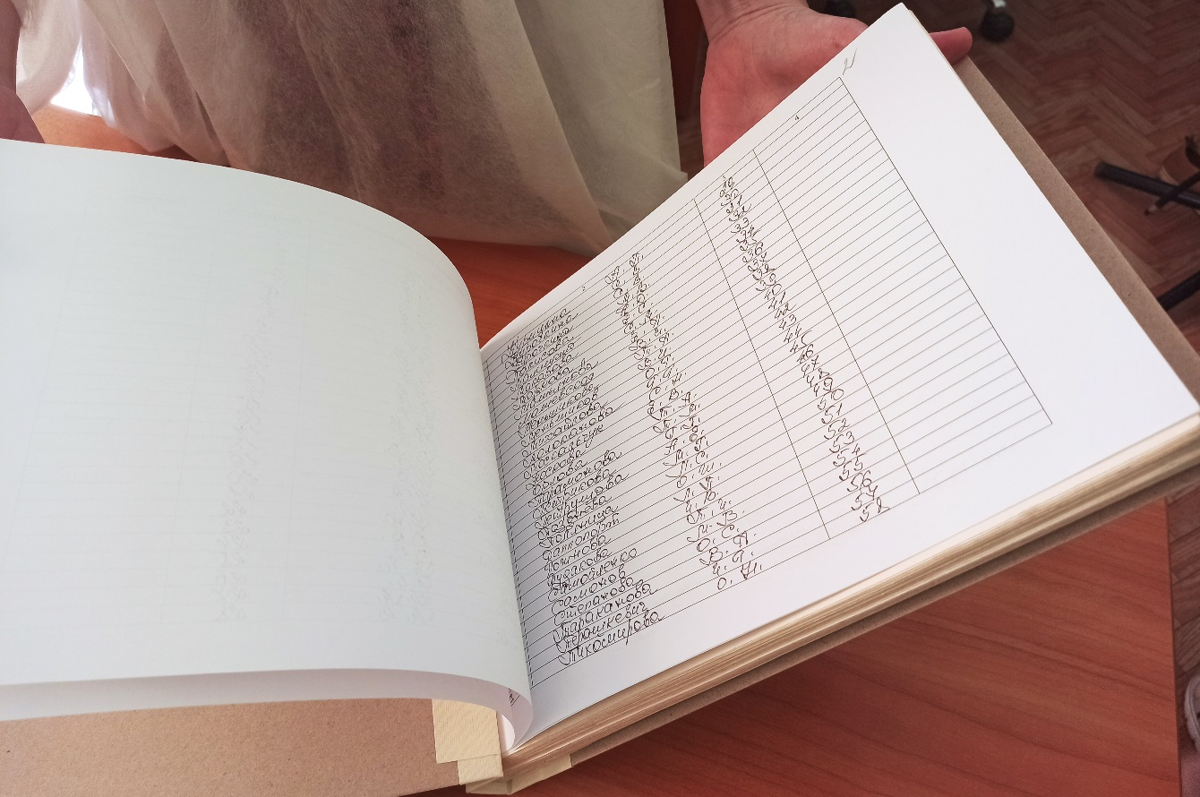
Внутренняя опись
Составляется в форме таблицы: указывают порядковый номер, фамилию, имя, отчество работника и номер листа

Slide 8
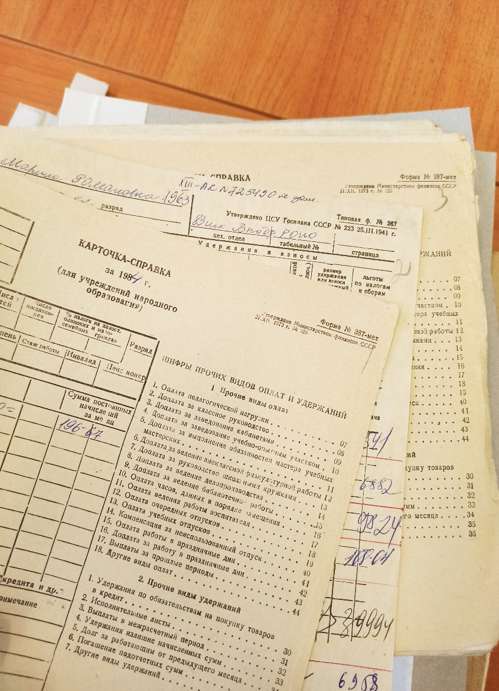
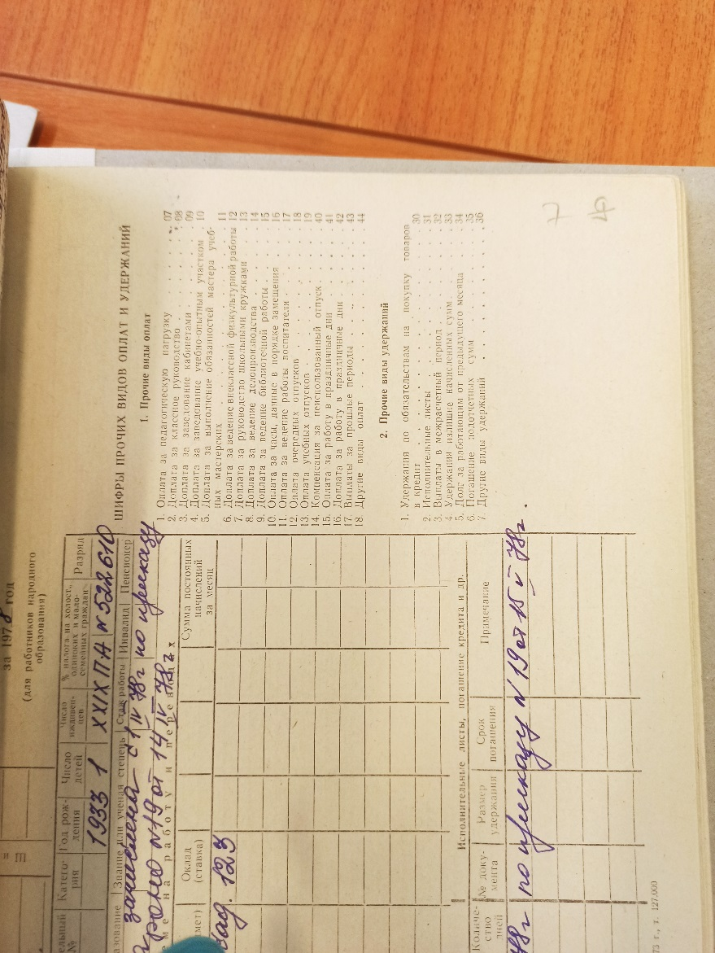
Нумерация листов
Листы нумеруются в валовом порядке. В случае большого количества ошибок дело перенумеро-вывают

Slide 9
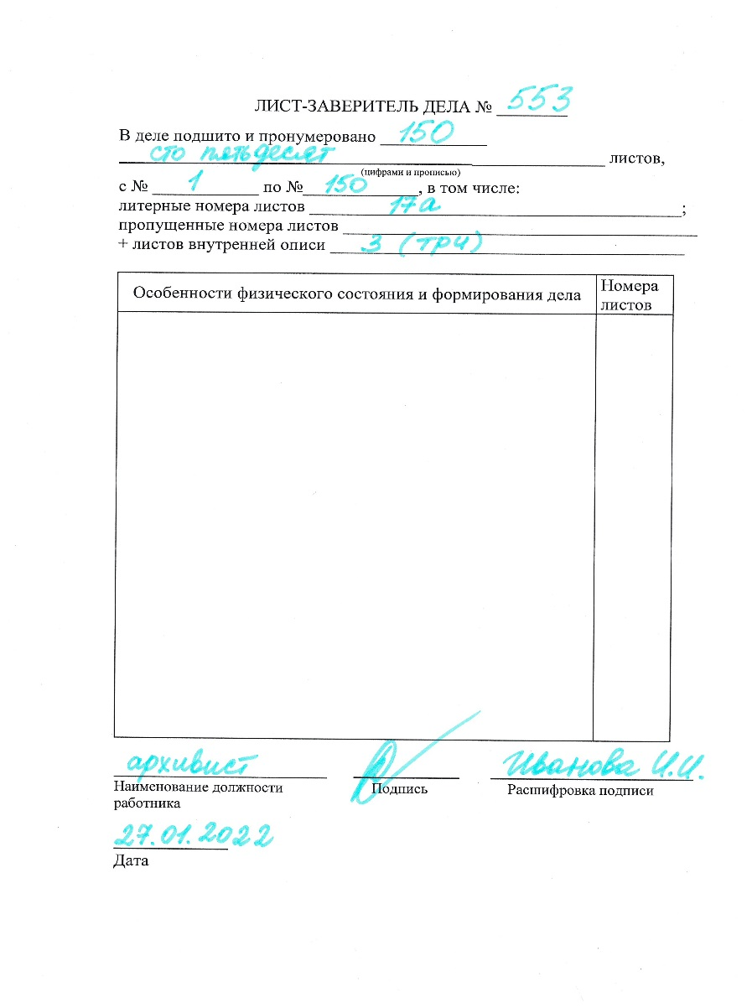
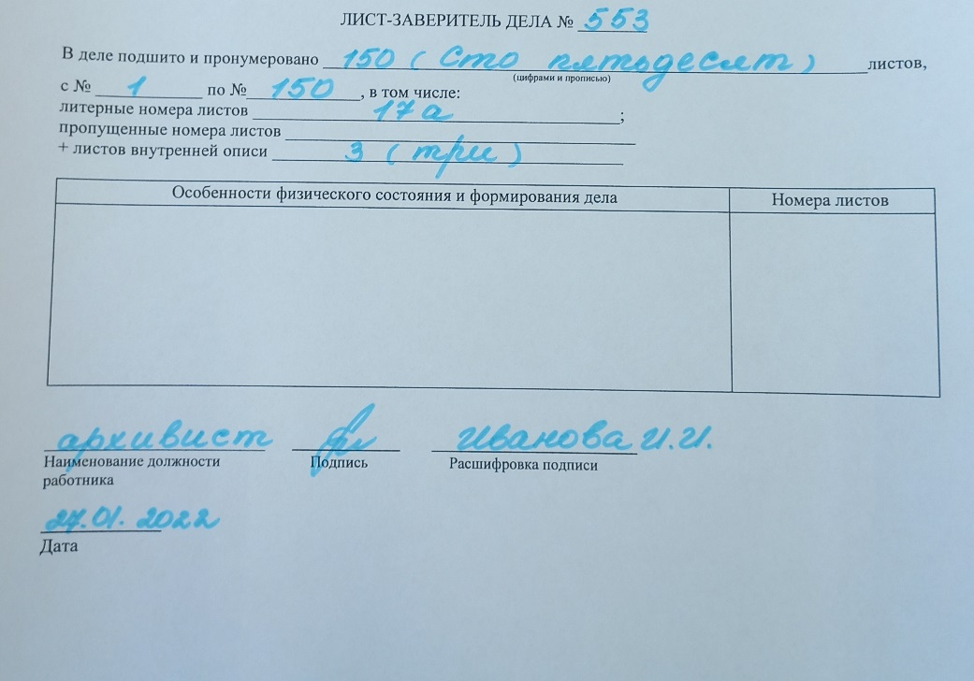
Лист-заверитель
Заполняются соответствующие графы листа-заверителя. Лист-заверитель может быть горизонтальной или вертикальной формы.

Slide 10
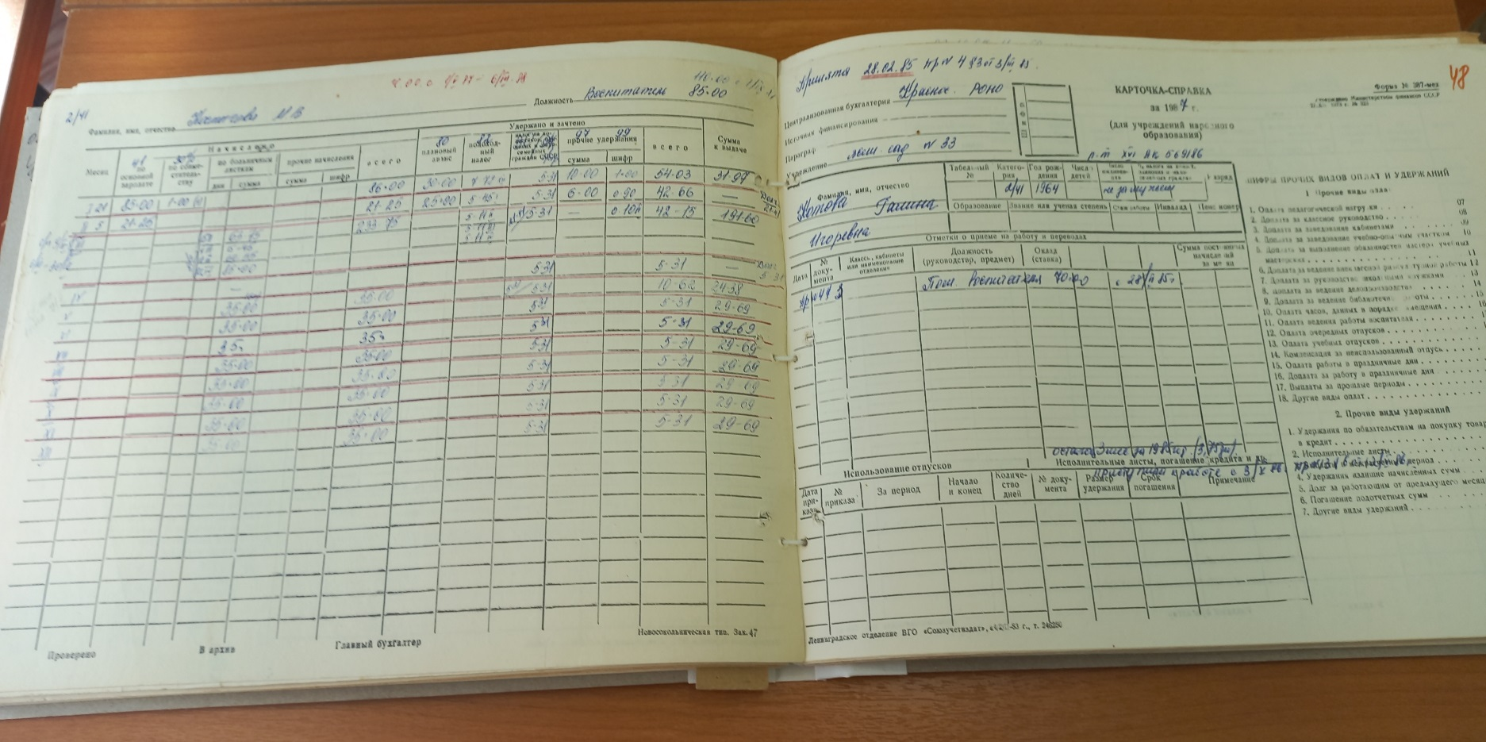
В прошитом виде дело должно свободно раскрываться

Slide 11
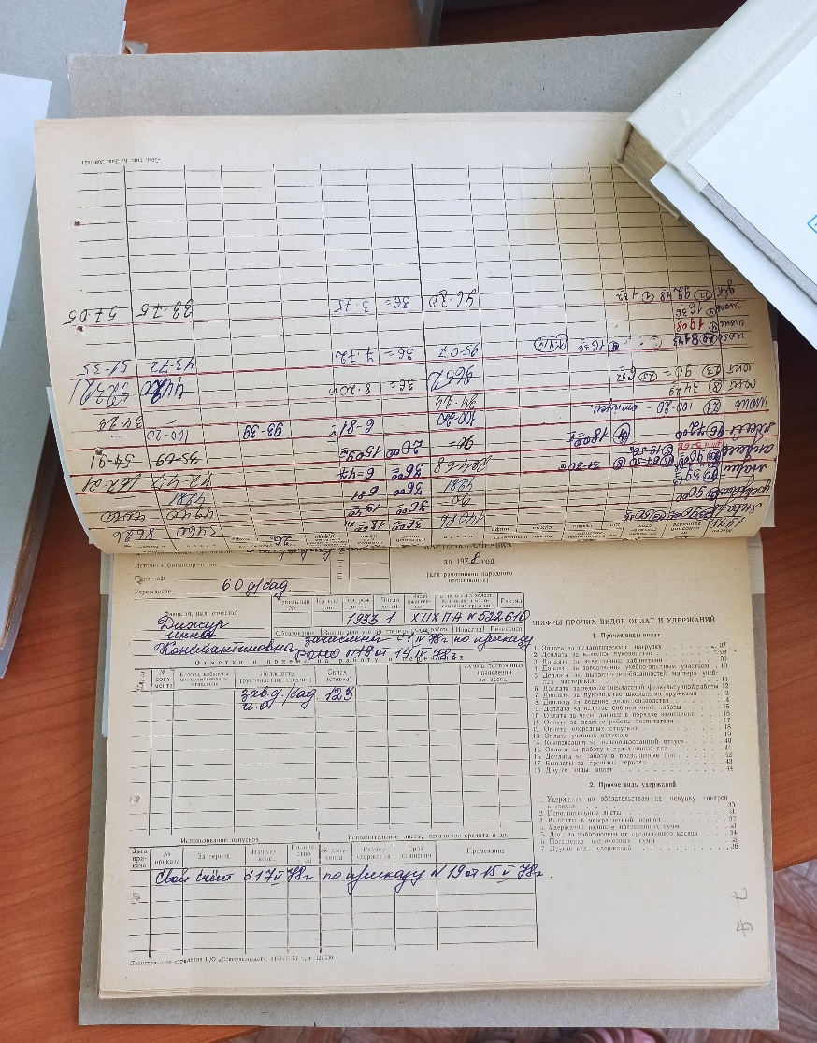
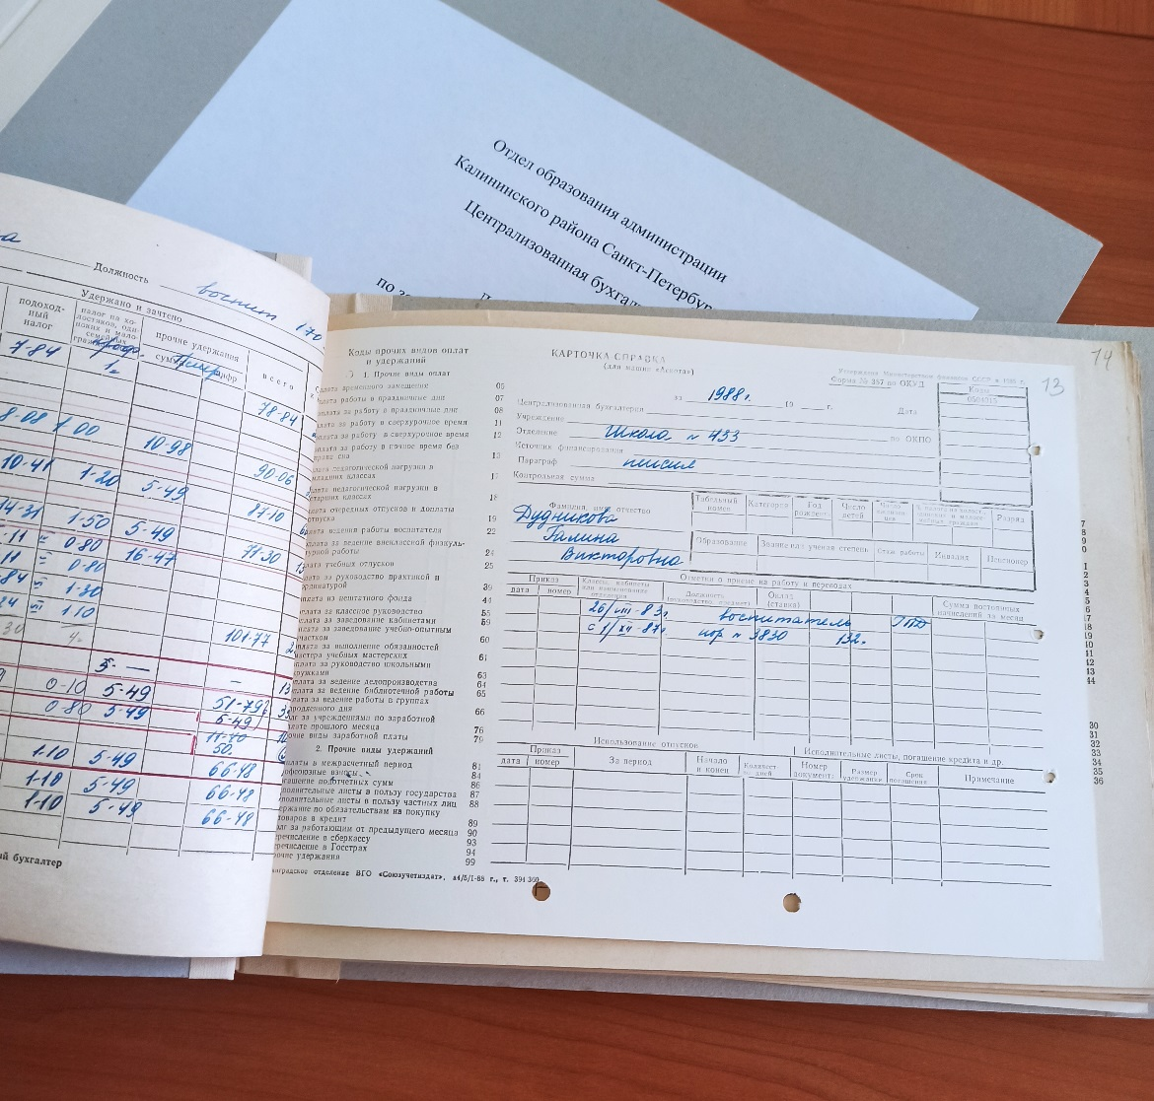
Сторона, по которой будет прошиваться дело, выбирается в зависимости от расположения записей на листе и от ширины полей для прошивки

Slide 12
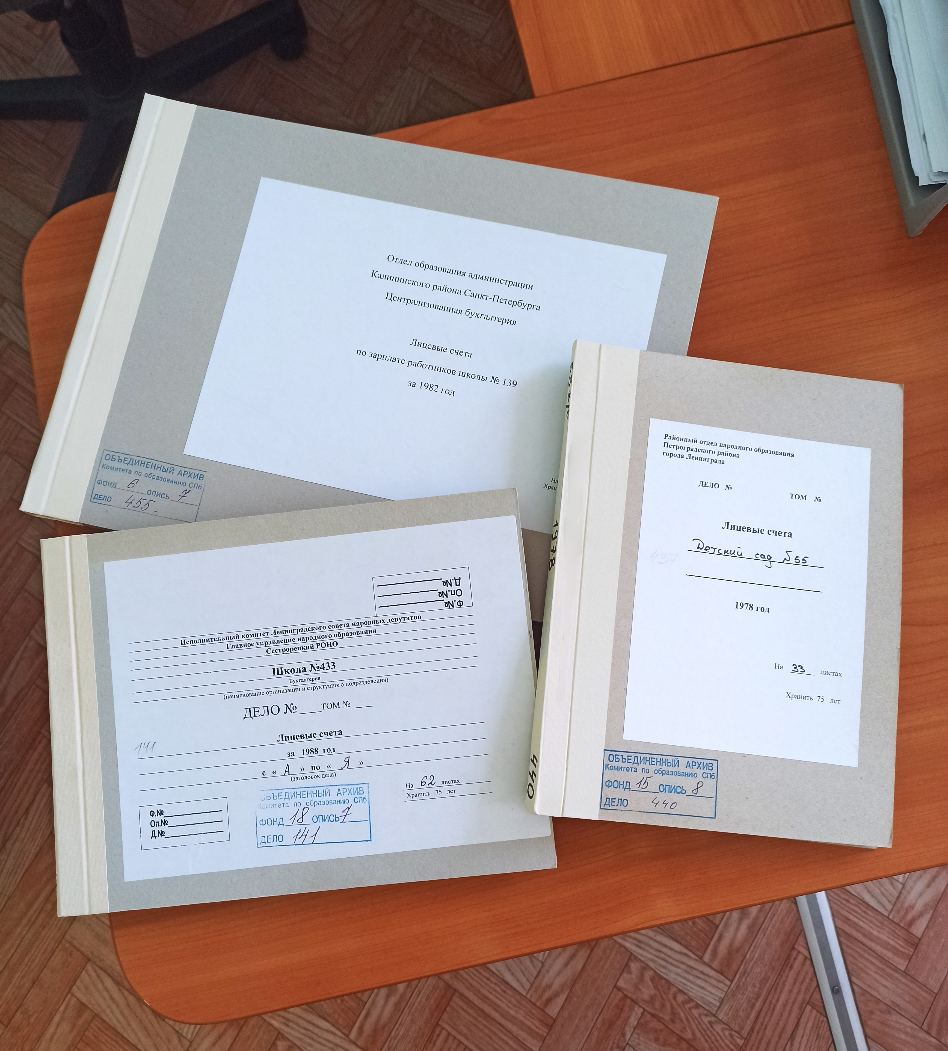
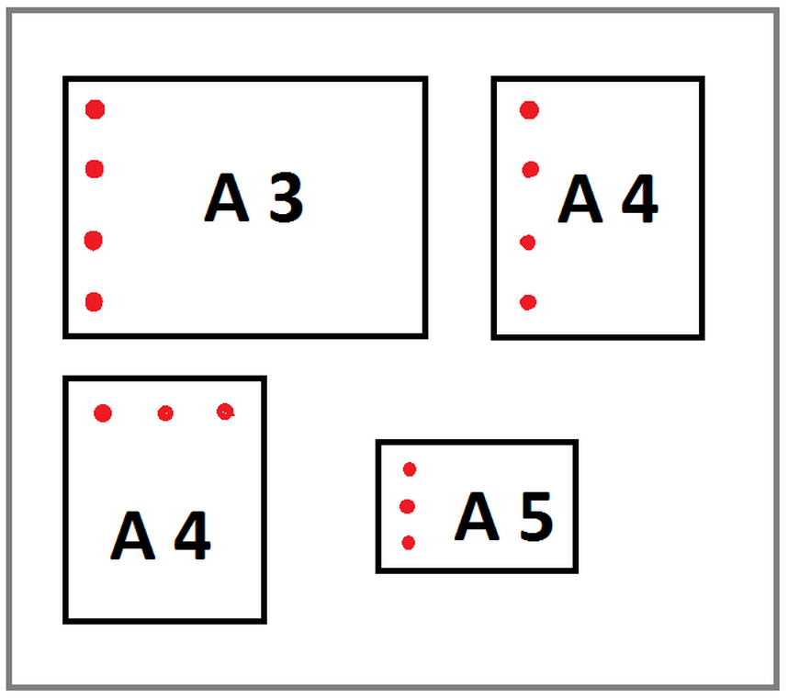
Допустимые способы прошивки дел

Slide 13
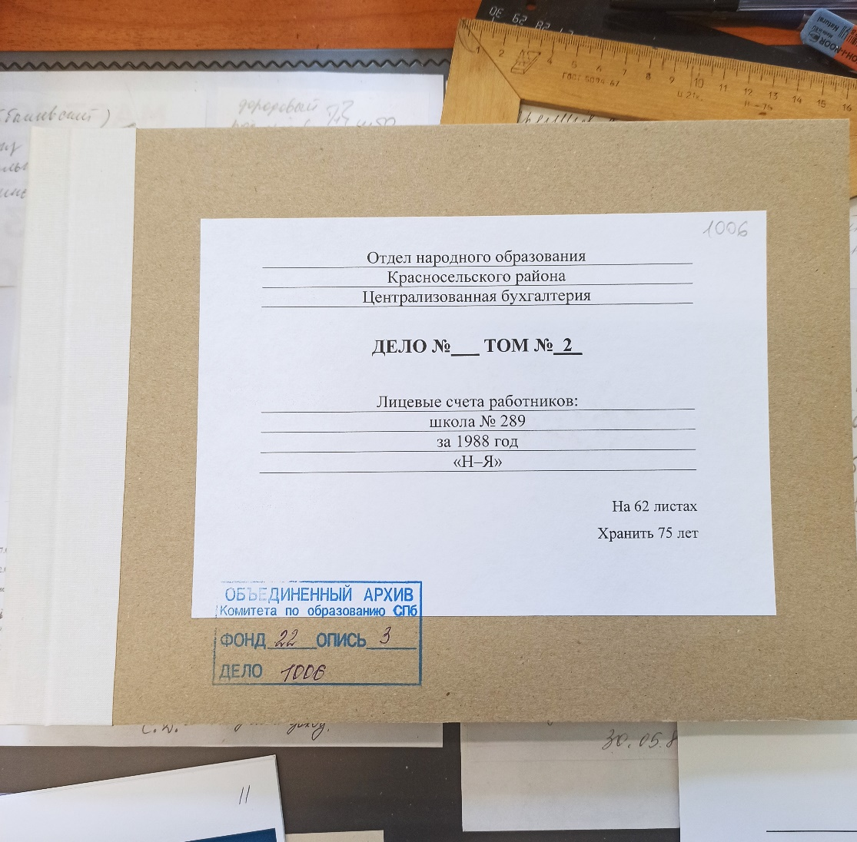
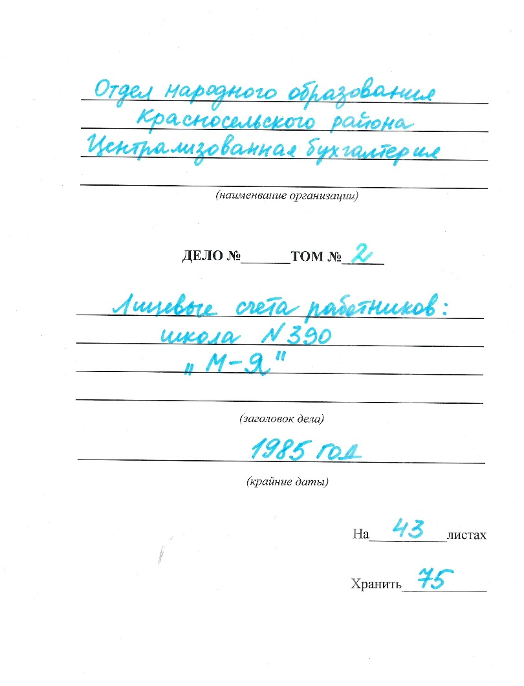
Обложка дела (Титульный лист)

Slide 14
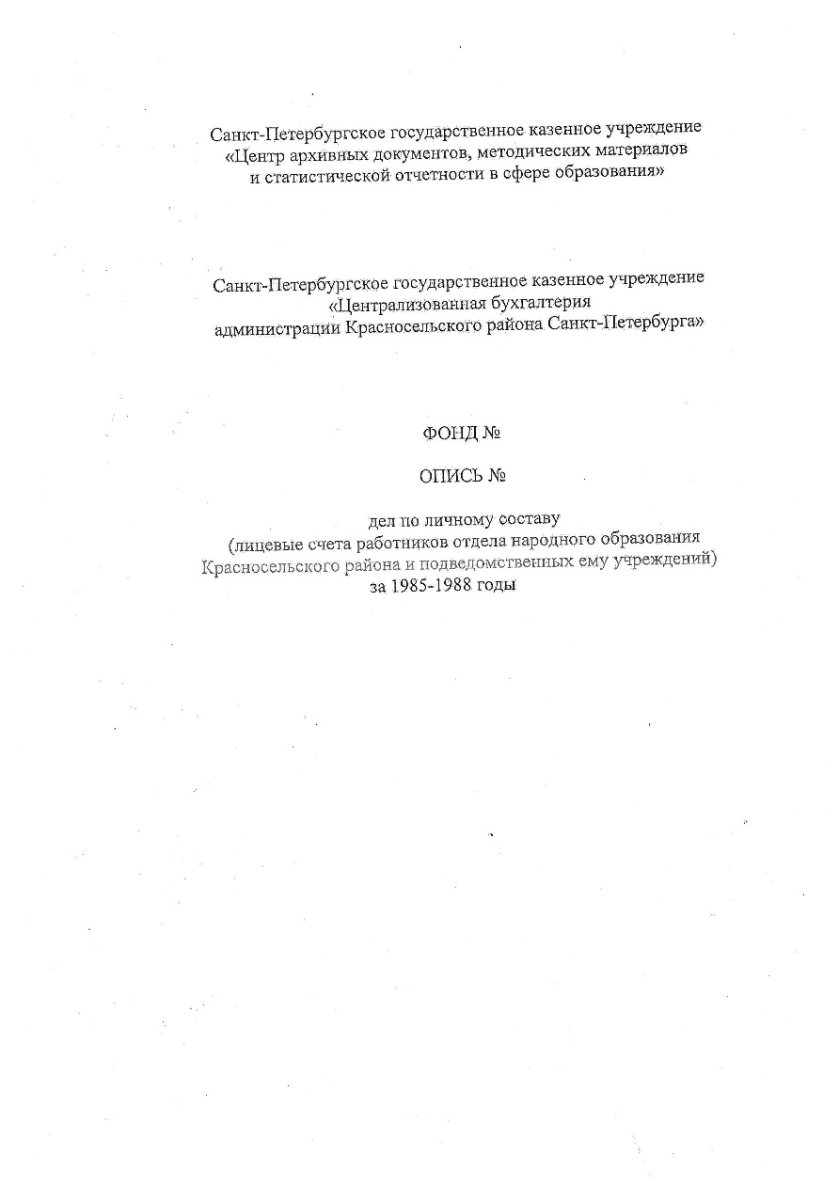
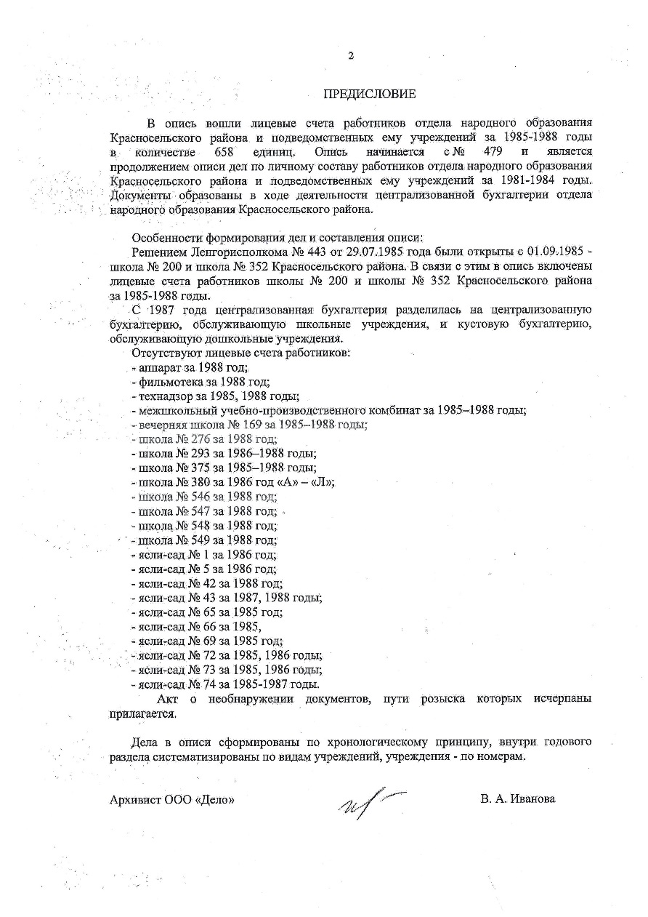
Составление описи дел

Slide 15
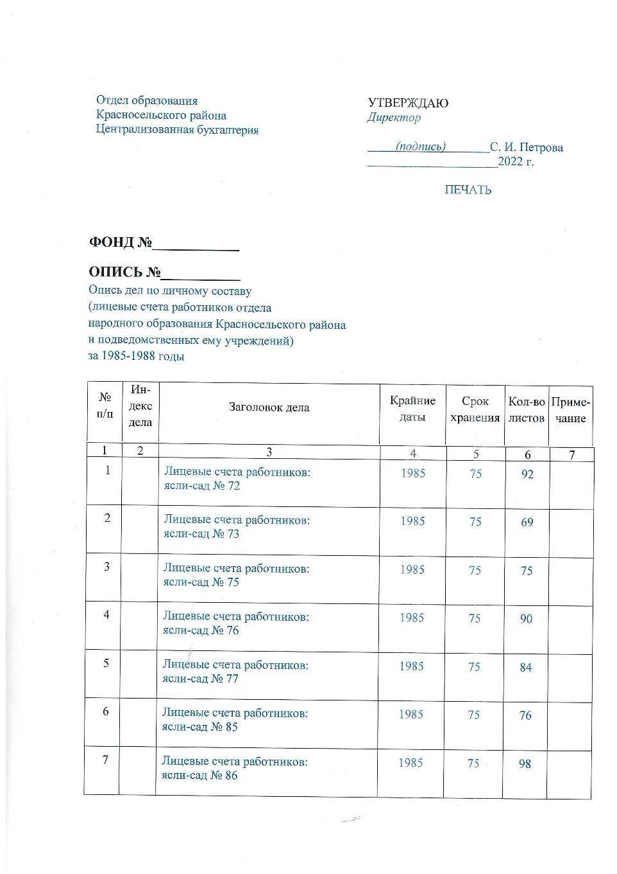
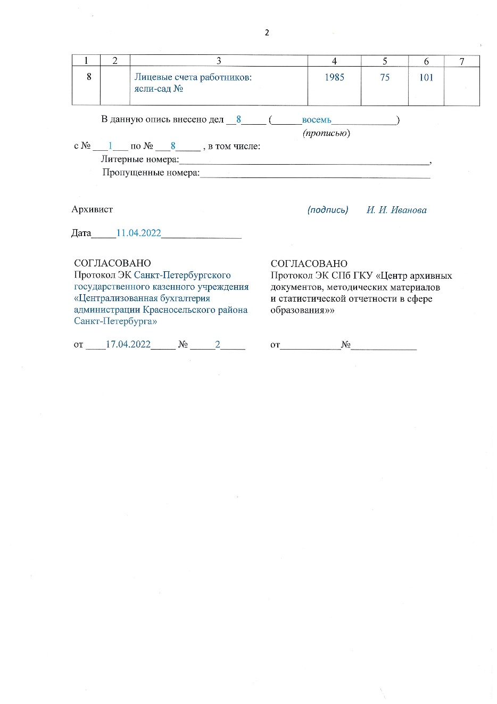
Составление описи дел

Slide 16
Передача дел на архивное хранение
Подготовка дел к передаче
Составление сопроводительных документов
Прием-передача

Slide 17
Подготовка дел к передаче в СПб ГКУ «Центр архивных документов»
Соответствие обложек дел и описи.
Правильное формирование и оформление дел.
Физическое и санитарно-гигиеническое состояние дел.

Slide 18
Сопроводительные документы для передачи дел на архивное хранение в СПб ГКУ «Центр архивных документов»
Историческая справка (2 экземпляра)
История организации
История фонда
Характеристика документов фонда
2. Опись дел (4 экземпляра на бумаге + 1 экземпляр в электронном виде).
3. Шифры начислений и удержаний.
4. Акт об утрате документов (2 экземпляра).

Slide 19
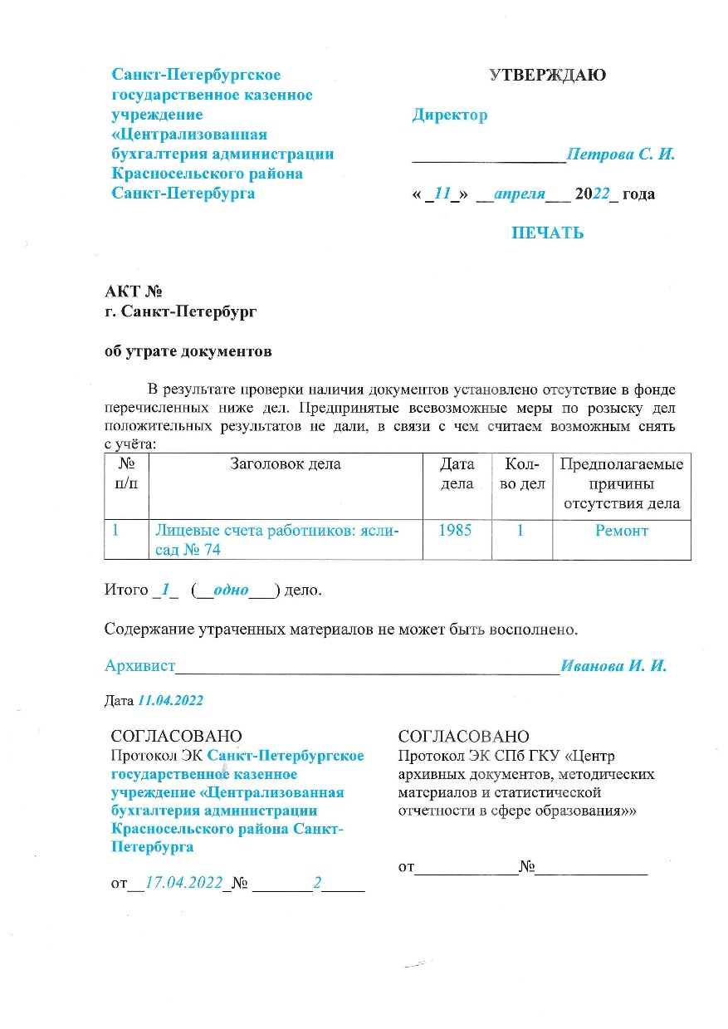
Акт об утрате документов

Slide 20
Прием-передача
Сотрудники архива в ходе выездной проверки проверяют состояние дел, правильность их формирования и оформления.
Организация:
направляет в архив письмо о передаче документов на хранение
упаковывает дела в коробки
транспортирует упакованные дела в архив
Прием-передачу осуществляет работник организации и сотрудник архива

Slide 21
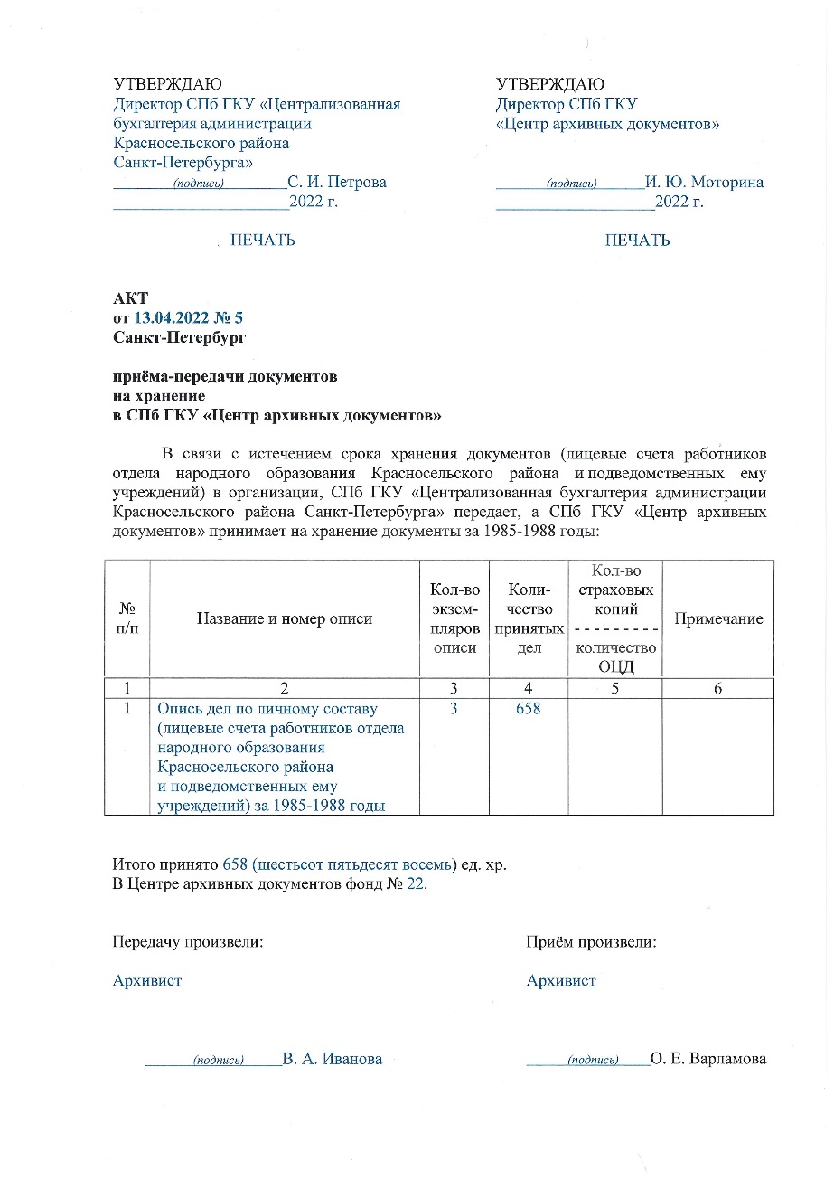
Акт приема-передачи
Документ составляется работниками архива в двух экземплярах, для передающей и принимающей сторон.

Slide 22
Список источников
1. Федеральный закон от 22.10.2004 № 125-ФЗ «Об архивном деле в Российской Федерации».
2. Приказ Федерального архивного агентства Российской Федерации от 31.07.2023 № 77 «Об утверждении Правил организации хранения, комплектования, учета и использования документов Архивного фонда Российской Федерации в государственных органах, органах местного самоуправления и организациях».
3. Приказ Росархива от 20.12.2019 № 236 «Об утверждении перечня типовых управленческих архивных документов, образующихся в процессе деятельности государственных органов местного самоуправления и организаций, с указанием сроков хранения».

Slide 23
Благодарим за внимание!

